Slide 1
第19章：网络编程
BIO处理模型

Slide 2
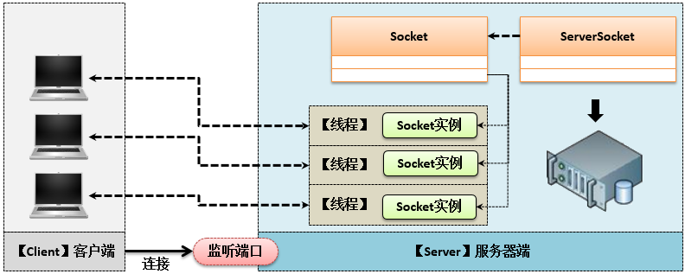
服务器端多线程支持
为了提升服务器端的处理性能，则可以利用多线程的来处理多个客户端的通讯需求
Notes:
package cn.mldn.demo;
import java.io.IOException;
import java.io.PrintStream;
import java.net.ServerSocket;
import java.net.Socket;
import java.util.Scanner;
public class EchoServer {
private static class ClientThread implements Runnable { // 客户端线程类
private Socket client = null; // 客户端Socket
private Scanner scan = null; // 输入流
private PrintStream out = null; // 输出流
private boolean flag = true; // 循环标记
public ClientThread(Socket client) throws Exception { // 接收客户端Socket
this.client = client; // 保存Socket
this.scan = new Scanner(client.getInputStream()); // 输入流
this.scan.useDelimiter("\n"); // 设置分隔符
this.out = new PrintStream(client.getOutputStream()); // 输出流
}
@Override
public void run() { // 线程执行
while (this.flag) { // Echo循环处理
if (scan.hasNext()) { // 有数据发送
String val = scan.next().trim(); // 接收数据
if ("byebye".equalsIgnoreCase(val)) { // 结束响应
out.println("ByeByeBye...."); // 回应信息
this.flag = false; // 结束循环
} else {
out.println("【ECHO】" + val); // Echo信息
}
}
}
try {
scan.close(); // 关闭输入流
out.close(); // 关闭输出流
client.close(); // 关闭客户端
} catch (IOException e) {
e.printStackTrace();
}
}
}
public static void main(String[] args) throws Exception {
ServerSocket server = new ServerSocket(9999); // 设置服务监听端口
System.out.println("等待客户端连接............."); // 打印提示信息
boolean flag = true ; // 循环标记
while (flag) {
Socket client = server.accept() ; // 有客户端连接
new Thread(new ClientThread(client)).start();
}
server.close(); // 关闭服务端
}
}

